Slide 1
UNIVERSIDAD TÉCNICA DEL NORTE
FACULTAD CIENCIAS DE LA SALUD
CARRERA DE ENFERMERÍA
TESIS PREVIO A LA OBTENCIÓN DEL TÍTULO LICENCIATURA EN ENFERMERÍA
TEMA: Conocimientos, actitudes y prácticas de autocuidado post cesárea en pacientes atendidas del Hospital San Vicente de Paúl, diciembre 2016- febrero 2017
AUTORA: Sandoval Simbaña Magaly Lizbeth
DIRECTORA DE TESIS: Mgtr. Laura Mafla Herrería
Ibarra, 2017

Slide 2
CAPÍTULO I
EL PROBLEMA DE INVESTIGACIÓN
A nivel mundial en países como Estados Unidos se reporta un 31,1%, en Latinoamérica el porcentaje se sitúa alrededor del 38,9%, en Ecuador el parto por cesárea representó el 48,97%.
En la provincia de Imbabura representa el 31,09% del total de partos.
En el Hospital San Vicente de Paúl (periodo Enero- Junio 2017) , se realizaron 579 cesáreas
Esta operación abarca un sinnúmero de complicaciones que se pueden presentar posteriormente (Infección del sitio quirúrgico).
Factores como un mal cuidado por parte de las pacientes y la escasa educación.

Slide 3
FORMULACIÓN DEL PROBLEMA
¿Cuáles son los conocimientos, actitudes y prácticas de autocuidado post cesárea en pacientes atendidas del Hospital San Vicente de Paúl?

Slide 4
JUSTIFICACCIÓN
El incremento de la cesárea, ha sido motivo de estudios debido al aumento en el porcentaje recomendado
Implementar un plan especial, con el fin de tratar a las pacientes y prevenir complicaciones
Las principales beneficiarias de esta investigación son las mujeres que han sido realizadas la cesárea
Identificar el nivel de conocimiento y los cuidados que después del procedimiento.
Implementar buenas prácticas a través de la promoción de la salud.

Slide 5
OBJETIVOS
Objetivo General
Determinar los conocimientos, actitudes y prácticas de autocuidado post cesárea en pacientes atendidas en el Hospital San Vicente de Paúl.
Objetivos Específicos
Conocer las características sociodemográficas de las pacientes intervenidas de cesárea en el Hospital San Vicente de Paúl.
Identificar los conocimientos sobre autocuidado post cesárea.
Detallar las actitudes y prácticas de las pacientes que facilitan o limitan el proceso de recuperación.
Difundir prácticas saludables a través de una guía de capacitación dirigida a la mujer post cesárea.

Slide 6
PREGUNTAS DE INVESTIGACIÓN
¿Cuáles son las características sociodemográficas de las pacientes intervenidas de cesárea en el Hospital San Vicente de Paúl?
¿Cuáles son los conocimientos sobre autocuidado post cesárea?
¿Cuáles son las actitudes y prácticas de las pacientes que facilitan o limitan el proceso de recuperación?
¿Para qué difundir prácticas saludables dirigida a la mujer post cesárea?

Slide 7
CAPÍTULO II
MARCO REFERENCIAL
INFECCIÓN DEL SITIO QUIRÚRGICO POST CESÁREA
(Cuba, 2015)
Los factores económicos, socioculturales, médico-legales y biomédicos dificultan disminuir las tasas de cesárea
Esta “epidemia” reporta tasas que superan el 50%,
OPERACIÓN CESÁREA. UNA VISIÓN HISTÓRICA, EPIDEMIOLÓGICA Y ÉTICA PARA DISMINUIR SU INCIDENCIA
(México, 2015).
Como también determinar con claridad los beneficios y el riesgo de esta intervención
No se ha conseguido unificar el criterio de los médicos en relación con cuándo indicar la intervención
CESÁREA: TENDENCIAS Y RESULTADOS
(México, 2014)
SIGNIFICADOS DURANTE EL PUERPERIO: A PARTIR DE PRÁCTICAS Y CREENCIAS CULTURALES.
(Colombia,2013)
LA MUJER EN POSPARTO: UN FENÓMENO DE INTERÉS E INTERVENCIÓN PARA LA DISCIPLINA DE ENFERMERÍA.
(Colombia,2014)
Cerca de la mitad de las infecciones se presentan durante la primera semana después de la cirugía
La presencia de factores de riesgo exige mantener una vigilancia epidemiológica
El significado que le asigna la madre al cuidado en el puerperio a partir de sus prácticas es diverso
Enfermería debe estructurar intervenciones que permitan actuar sobre las necesidades de la mujer en post parto
Fomentar las intervenciones de cuidado encaminadas a garantizar el bienestar
Permitirá brindar cuidado humanizado, individual, personalizado a la mujer, recién nacido

Slide 8
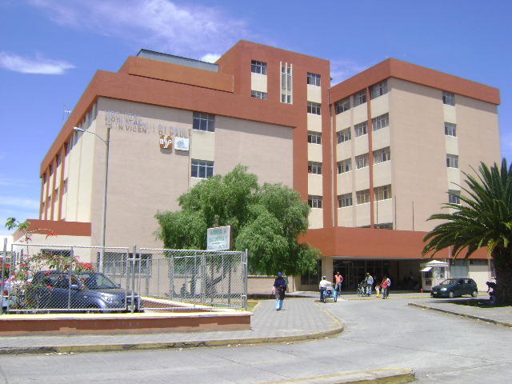
MARCO CONTEXTUAL
El Hospital San Vicente de Paúl se encuentra ubicado en la Provincia de Imbabura ciudad de Ibarra, parroquia El Sagrario
Hospital de referencia y contra referencia, calificado en el segundo nivel de atención
Cuenta con un edificio de aproximadamente 15.000 metros cuadrados distribuidos en cinco pisos

Slide 9
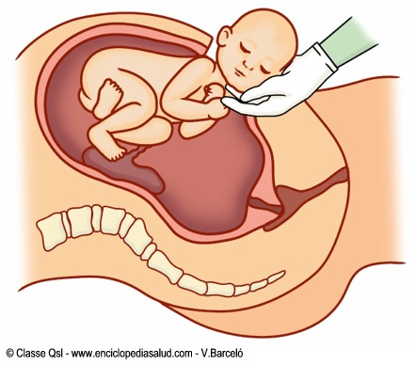
Indicaciones
Complicaciones
Mortalidad materna post cesárea
Cuidados post operatorios
Conocimientos actitudes y prácticas de autocuidado
Concepto de cesárea
Historia de la cesárea
Cambios anatómicos y fisiológicos post cesárea
MARCO CONCEPTUAL

Slide 10
MARCO LEGAL Y ÉTICO
Marco Legal
Marco Ético
Constitución de la República del Ecuador
Código de Helsinki
Ley de derechos y amparo del paciente
Modelo de autocuidado de Dorotea Orem
Plan Nacional del Buen Vivir
Guía de práctica clínica: Atención del parto por cesárea
Modelo de atención integral de salud (MAIS)

Slide 11
CAPÍTULO III
METODOLOGÍA DE LA INVESTIGACIÓN
MÉTODOS
Deductivo
Bibliográfico
TECNICAS E INSTRUMENTOS
Encuesta
VARIABLES
Características sociodemográficas
Empírico
Conocimientos
Prácticas y actitudes
PROCEDIMIENTO
Microsoft Office Excel
SPSS
Cuestionario
TIPO DE INVESTIGACIÓN
Descriptivo
DISEÑO DE LA INVESTIGACIÓN
Cuantitativo
POBLACION Y MUESTRA
Población: muestreo a conveniencia, 64 mujeres
Transversal
Analítico
CRITERIOS
No experimental
Inclusión: aceptaron
Exclusión: No aceptaron

Slide 12
CAPÍTULO IV
RESULTADOS DE LA INVESTIGACIÓN
Gráfico 1: Población distribuida por Edad
Ruiz Sánchez, Cesárea: Tendencias y resultados.
Scielo. 2014 Marzo
Condición materna que determina la vía de nacimiento.

Slide 13
Gráfico 2: Población distribuida por estado civil
Aguilar Alarcón
Perfil de la madre adolescente primípara, en el servicio de puerperio de un hospital nacional de Lima.
Herediana. 2014 Noviembre

Slide 14
Gráfico 3: Población distribuida por Identificación étnica
Organización Mundial de la Salud.
La salud de los Pueblos indígenas. 2015 Octubre
80% de la población utiliza los sistemas curativos tradicionales

Slide 15
Gráfico 4: Número de Hijos de las pacientes realizadas la cesárea en el Hospital San Vicente de Paúl
Ruiz Sánchez, Cesárea: Tendencias y resultados.
Scielo. 2014 Marzo
Las mujeres primigestas tienen una mayor proporción de partos por cesárea

Slide 16
Conocimientos sobre autocuidado post cesárea de las pacientes atendidas en el Hospital San Vicente de Paúl
Gráfico 5: Conocimientos de las pacientes realizadas la cesárea sobre los signos de alarma relacionados con el nivel de educación
Aguiar da Cruz
Infección de herida operatoria tras cesárea en un hospital público.
Enfermería Global. 2013 Enero

Slide 17
Gráfico 6: Higiene General: según el conocimiento de las mujeres post cesárea, en cuanto tiempo consideran correcto que se debe de tomar un baño.
Moreno Mojica
La mujer en posparto: un fenómeno de interés e intervención para la disciplina de enfermería.
Revista Cuidarte. 2014 Diciembre

Slide 18
Gráfico 7: Según sus conocimientos, consideran necesario el uso de faja la mujer post cesárea atendida en el Hospital San Vicente de Paúl
Prieto B.
Significados durante el puerperio: a partir de prácticas y creencias culturales.
Scielo. 2013 Abril

Slide 19
Gráfico 8: Según su conocimiento, qué tipo de alimentación consume las pacientes post cesárea en su domicilio
Prieto B.
Significados durante el puerperio: a partir de prácticas y creencias culturales.
Scielo. 2013 Abril

Slide 20
Prácticas y actitudes sobre autocuidado post cesárea de las pacientes atendidas en el Hospital San Vicente de Paúl
Gráfico 9: Tiempo en el cual la mujer post cesárea consideran propicio para la recuperación del proceso quirúrgico relacionado con la edad
Moreno Mojica
La mujer en posparto: un fenómeno de interés e intervención para la disciplina de enfermería.
Revista Cuidarte. 2014 Diciembre
Notes:
.

Slide 21
Gráfico 10: Según prácticas de las mujeres post cesárea, con que creen que es correcto bañarse.
Prieto B.
Significados durante el puerperio: a partir de prácticas y creencias culturales.
Scielo. 2013 Abril

Slide 22
Gráfico 11: Según las prácticas de las mujeres post cesárea en el hogar cuantas veces cree que se debe limpiar la herida quirúrgica
Ministerio de Salud Pública. Atención del parto por cesárea: Guía Práctica Clínica. Ministerio de Salud Pública. 2016.

Slide 23
Gráfico 12: Dentro de las prácticas realizadas por las pacientes post cesáreas, que utilizan para la limpieza de la herida quirúrgica
Ministerio de Salud Pública. Atención del parto por cesárea: Guía Práctica Clínica. Ministerio de Salud Pública. 2016.

Slide 24
Gráfico 13: Tiempo en que la mujer post cesárea consideran correcto realizar actividad física.
Redondo Aguilar
Seguridad del alta a las 48 horas en las mujeres intervenidas de cesárea.
Scielo. 2017 Febrero.

Slide 25
CAPÍTULO V
CONCLUSIONES
La cesárea es un procedimiento quirúrgico que se realiza en mujeres de edad reproductiva, las que son sometidas a cesárea en el Hospital San Vicente de Paúl, en su mayoría son primíparas, su edad oscila entre 15 a 35 años, el estado civil predomino las casadas y unión libre, correlacionándose con la étnica que prevaleció la mestiza, asociando que también por la residencia de la población el porcentaje del 17,2% corresponde a la etnia indígena, su nivel de escolaridad esta entre secundaria y superior, concluyendo que la incidencia de cesáreas se considera como un problema de salud pública.
En cuanto a los conocimientos que poseen las pacientes post cesárea, solo reconocen a las complicaciones referentes a la herida quirúrgica como signo de alarma, dejando de lado a otros como fiebre, dolor abdominal, cefalea y el sangrado vaginal; al igual que el tiempo en que debe tomar un baño y el uso de la faja, en lo referente a la “dieta” que no es más que el cuidado general post parto en un determinado tiempo, las pacientes establecen diferentes preferencias en lo que concerniente al periodo de práctica.

Slide 26
Dentro de las prácticas de la limpieza de la herida quirúrgica, existe un desconocimiento por parte de las pacientes post cesárea, refieren que se debe realizar varias veces al día, con la utilización de soluciones que según normas establecidas no están permitidas como es el uso de alcohol, o no son recomendadas como el agua de plantas medicinales, en lo referente a la actividad física, describen que se debe realizar inmediatamente, sin tomar en cuenta las condiciones en las que se encuentran.
Un porcentaje alto de mujeres que fueron realizadas la cesárea no poseen los conocimientos sobre los cuidados; por lo tanto, el aporte de la Carrera de Enfermería de la Universidad Técnica del Norte, con la elaboración de la Guía de prácticas saludables de autocuidado, aportara a las pacientes atendidas en el servicio de Ginecología del Hospital San Vicente de Paúl, para la construcción de conocimiento, con lo que se espera bajar los índices de complicaciones post cesárea.

Slide 27
RECOMENDACIONES
Al personal de salud del hospital tomar en cuenta las características de cada paciente al momento de brindar educación, ya que cada una de ellas cuenta con diferentes niveles de instrucción educativa y necesidades que tienen que ser resueltas
Al personal, estudiantes e internos de enfermería, deben proporcionar a las mujeres post cesárea información clara y precisa sobre los cuidados que tienen que tener, los signos de alarma y como reconocerlos, con mayor énfasis en las primíparas, como también acoplarse a las costumbres y prácticas propias de las mujeres, guiándolas en la toma correcta de decisiones.
Estimular a las mujeres que están pasando por este periodo para que se adhieran a prácticas saludables brindadas sobre todo por el personal de salud mediante charlas educativas y consejería.
A los directivos del servicio de Ginecología del Hospital San Vicente de Paúl, se solicita que se implemente la guía de prácticas saludables de autocuidado como instrumento de apoyo educativo, dirigido a las pacientes post cesárea, a fin de prevenir complicaciones futuras.

Slide 28
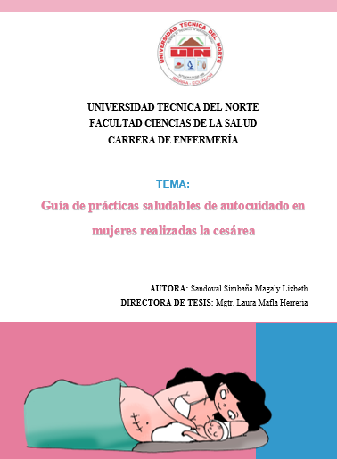
GUIA DE PRÁCTICAS SALUDABLES DE AUTOCUIDADO EN MUJERES REALIZADAS LA CESÁREA

Slide 29
“Para empezar un gran proyecto, hace falta valentía. Para terminar un gran proyecto, hace falta perseverancia”
GRACIAS POR SU ATENCIÓN

